Slide 1
সবাইকে স্বাগতম

Slide 2
পরিচিতি
মোঃ হুমায়ুন কবির প্রভাষক
রাজবাড়ী কলেজ নাচোল,চাঁপাইনবাবগঞ্জ। মোবাইল নং-০১৭১৩৭৩৫১৭৩
শ্রেণি- একাদশ
বিষয়ঃ তথ্য ও যোগাযোগ প্রযুক্তি
অধ্যায়- ২য়
সময়ঃ ৫০ মিঃ

Slide 3
ছবিগুলো দেখ

Slide 4
আমাদের আজকের পাঠ-
যোগাযোগ ও কর্মসংস্থানে বিশ্বগ্রাম

Slide 5
শিখনফল এই পাঠ শেষে শিক্ষার্থীরা…
যোগাযোগ ব্যবস্থায় বিশ্বগ্রামের ভূমিকা ব্যাখ্যা করতে পারবে
যোগাযোগ ব্যবস্থায় বিশ্বগ্রামের উপাদানসমূহ ব্যাখ্যা করতে পারবে
কর্মসংস্থানের ক্ষেত্রে বিশ্বগ্রামের ভূমিকা ব্যাখ্যা করতে পারবে।

Slide 6
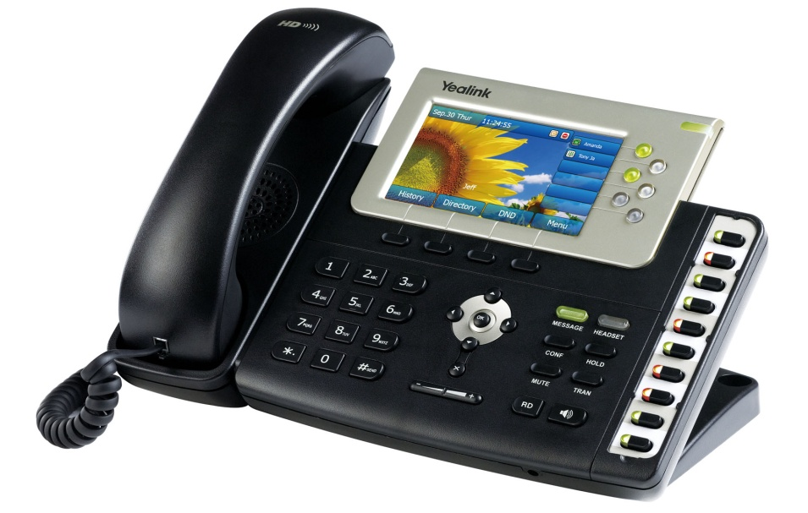
মোবাইল টেলিফোন
- তাৎক্ষণিক ভয়েস যোগাযোগের সবচেয়ে কার্যকর পদ্ধতি।
- সরাসরি ব্যক্তি বা প্রতিষ্ঠানের সাথে যোগাযোগ করা যায়।

Slide 7
ইন্টারনেট
ইন্টারনেট- বিশ্বব্যাপী বিস্তৃত কম্পিউটার নেটওয়ার্ক । একে নেটওয়ার্ক সমূহের নেটওয়ার্কও বলা হয়।

Slide 8
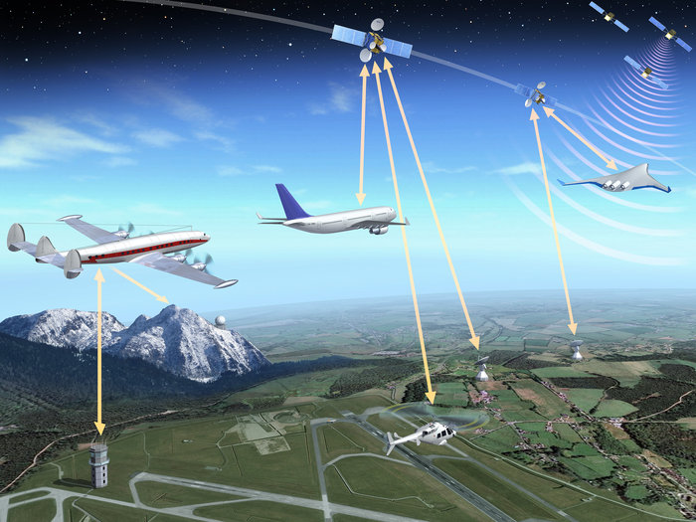
এয়ারলাইন্স যোগাযোগ ব্যবস্থায়
এয়ারলাইন্স যোগাযোগ ব্যবস্থায় নির্ধারিত ফ্লাইটের আগমন ও প্রস্থানের তথ্য বিমান, বন্দরে পৌঁছানোর সাথে সাথে তা সকল স্টেশনে পৌঁচে যাচ্ছে।

Slide 9
ই-মেইল
ইলেক্ট্রনিক মেইল বা ই-মেইল হলো একজন বার্তা লেখকের কাছ থেকে এক বা একাধিক প্রাপকের কাছে কোন বার্তা বা মেসেজ ডিজিটাল পদ্ধতিতে বিনিময় করার নির্ভরযোগ্য পদ্ধতি।

Slide 10
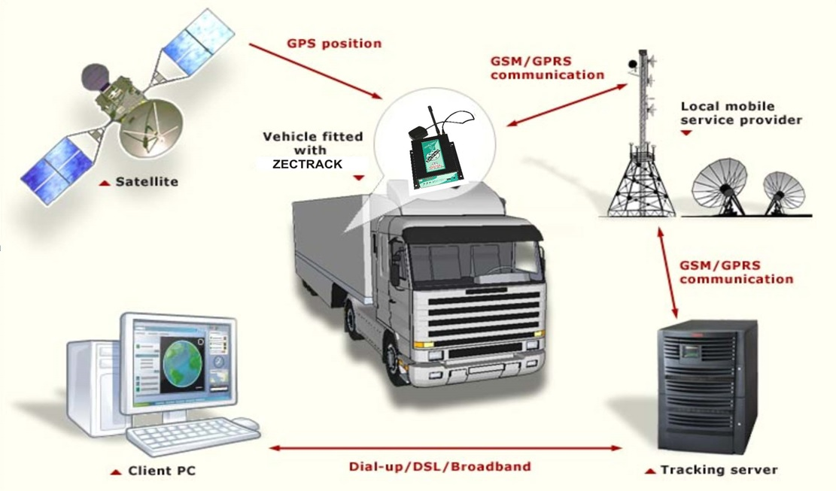
Global Positioning System (GPS)

Slide 11
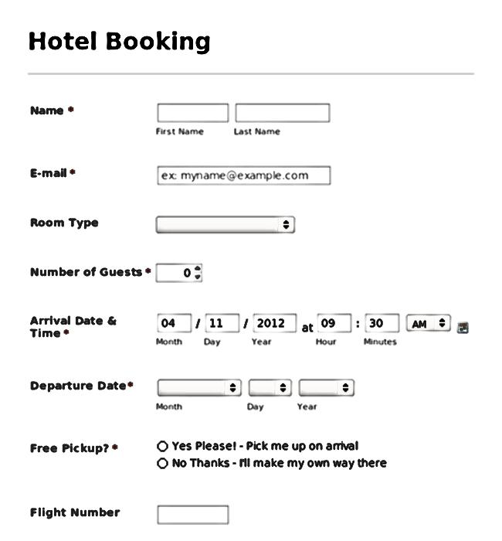
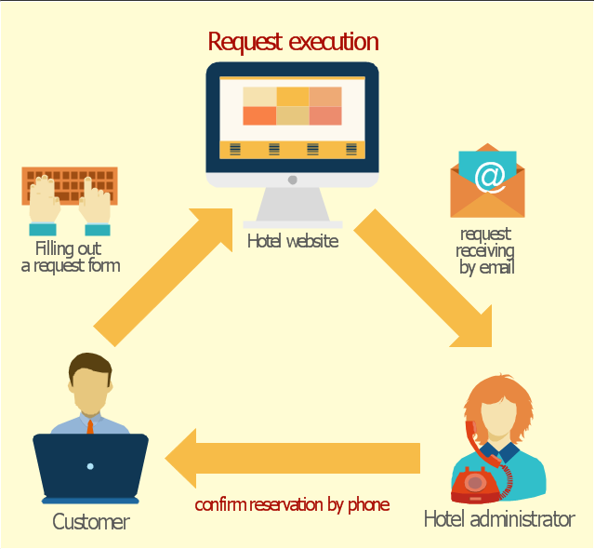
ই-টিকেটিং
ঘরে বসেই বিভিন্ন স্থানে অবস্থিত হোটেল রিজার্ভ করা যায়।

Slide 12
টেলিকনফারেন্সিং
টেলিযোগাযোগের মাধ্যমে সভা অনুষ্ঠানের প্রক্রিয়াকে টেলিকনফারেন্সিং বলে।

Slide 13
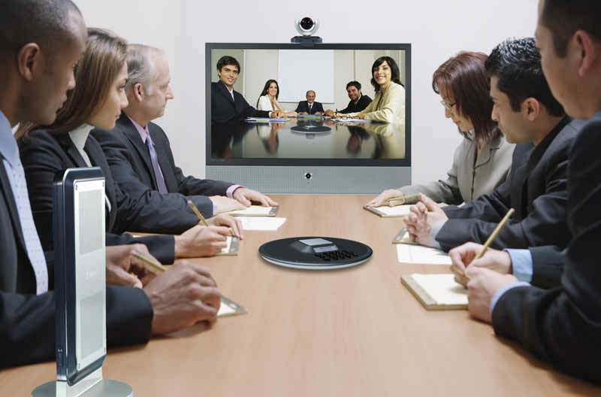
ভিডিও কনফারেন্সিং
টেলি কমিউনিকেশন প্রযুক্তি ব্যবহার করে দুই বা ততোধিক ব্যক্তি বিভিন্ন ভৌগলিক দূরত্বে অবস্থান করে একই সাথে অডিও এবং ভিডিও এর উভয়মুখী প্রক্রিয়াকে ভিডিও কনফারেন্সিং বলেস্থানান্তর।

Slide 14
কর্মসংস্থানে বিশ্বগ্রাম
ইন্টারনেটের মাধ্যমে এক দেশে বসেই অন্য দেশের কাজ করা যায়।
আউটসোর্সিং এর ফলে কর্মসংস্থান ভৌগলিক দূরত্ব অতিক্রম করছে।
ফ্রিল্যান্সিং ও আউটসোর্সিং এর মাধ্যমে বৈদেশিক মূদ্রা অর্জন সহজ হচ্ছে।

Slide 15
সড়ক যোগাযোগ ব্যবস্থায় GPS এর ভূমিকা ব্যাখ্যা কর।
ব্যবসায় ক্ষেত্রে ভিডিও কনফারেন্সিং এর সুবিধাসমূহ লিখ।

Slide 16
একক কাজ
১. অডিও কনফারেন্সিং কি?
2. ভিডিও কনফারেন্সিং ক?

Slide 17
মূল্যায়ন
GPS এর পূর্ণরুপ কি?
ই-মেইলের প্রধান দুইটি সুবিধা বল।
অনলাইন টিকেটিং এর তিনটি উদাহরণ দাও।

Slide 18
বাড়ির কাজ
শিক্ষা ক্ষেত্রে যোগাযোগ ব্যবস্থার কোন কোন বিষয়গুলো অন্তর্ভুক্ত সংক্ষেপে বর্ণনা কর।

Slide 19
সবাইকে অসংখ্য ধন্যবাদ
যেখানে পরিশ্রম নেই সেখানে সাফল্য ও নেই -উইলিয়াম ল্যাংলয়েড

